Slide 1
Sistema de Gestión de Inventarios 'Stocker'
Autores:
Aranda, Santiago Nicolas
Maidana Corti, Victoria Valentina

Slide 2
Introducción
Este trabajo presenta el diseño, desarrollo e implementación del sistema 'Stocker', una plataforma modular que aborda las necesidades de gestión de inventarios y usuarios en pequeñas y medianas empresas, optimizando procesos operativos y mejora en la toma de decisiones.

Slide 3
Tabla de contenido
Problemas en la Gestión Actual
Objetivos del Proyecto
Estructura de la Base de Datos
DER
Requerimientos Funcionales
Requerimientos No Funcionales
Tecnologías Utilizadas
Conclusion

Slide 4
Problemas en la Gestión Actual
Gestión ineficiente de roles y responsabilidades. Falta de control en los movimientos de inventario. Desabastecimiento o exceso de productos. Informes poco claros y registros deficientes. Métodos de inventario obsoletos. Accesos no personalizados y problemas de seguridad.

Slide 5
Objetivos del Proyecto
Desarrollar un sistema integral para la gestión de inventarios. Mejorar la facturación y la administración de usuarios. Optimizar procesos operativos en pequeñas y medianas empresas.

Slide 6
Estructura de la Base de Datos
Modelo relacional con tablas para usuarios, productos, inventarios y auditoría. Interrelación de tablas asegurando la integridad referencial.

Slide 7
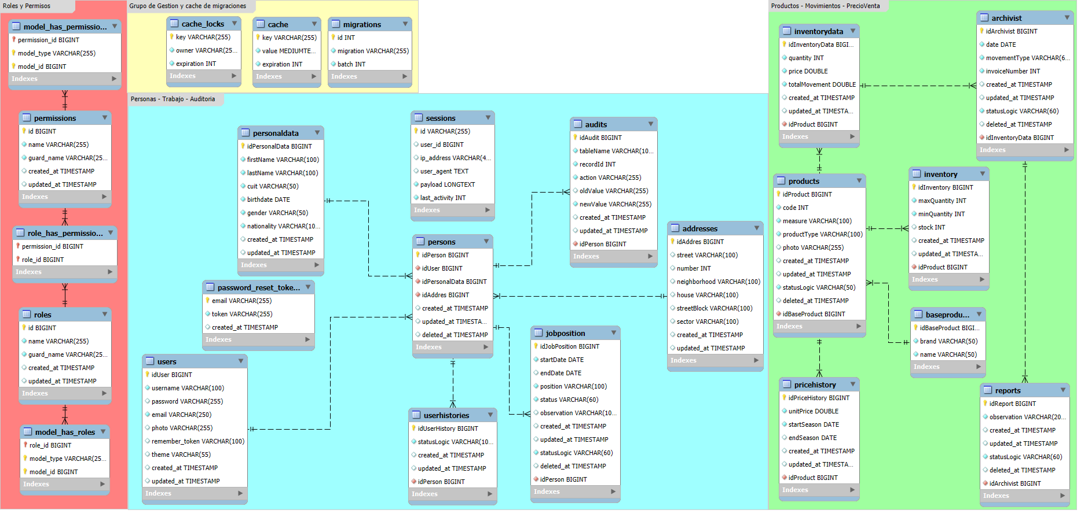
DER

Slide 8
Requerimientos Funcionales
Operaciones CRUD para usuarios, roles, inventarios y facturación. Implementación de métodos de valoración (PEPS, UEPS y promedio ponderado). Generación de reportes exportables en PDF y Excel.

Slide 9
Requerimientos No Funcionales
Seguridad robusta con autenticación y validación de datos. Usabilidad a través de una interfaz intuitiva. Escalabilidad para módulos futuros.

Slide 10
Tecnologías Utilizadas
Frontend:
- Tailwind CSS
- Blade (Laravel)
Backend:
- Laravel
- Laravel Sanctum
- Laravel Jetstream
Base de Datos:
- MySQL
- Laravel Eloquent
Versionado y Despliegue:
- Git y GitHub
- Apache
Librerías y Herramientas Adicionales:
- Spatie Laravel Permissions
- Maatwebsite/Laravel-Excel
- SweetAlert2 / Toastr
Seguridad:
- Cifrado de contraseñas con bcrypt
- Validación de datos
- Middleware de seguridad
Colaboración y Gestión de Proyectos:
- To-Do
- Discord
Otros Recursos de Desarrollo:
- Visual Studio Code

Slide 11
Conclusión
El desarrollo de 'Stocker' ofrece una herramienta confiable y versátil para optimizar la gestión de inventarios y usuarios en pequeñas y medianas empresas, cumpliendo con los estándares de calidad y seguridad del entorno empresarial actual.

Slide 12
¡Gracias
Por
Ver!

